Slide 1




REST API
y
Métodos HTTP
@elmogch

Slide 2
REST API y Métodos HTTP
Agenda
¿Qué es un API?
Características
Protocolos de API
Razones para el uso APIs
¿Qué es REST?
¿Cómo funciona REST?
REST state
Estructura de una petición REST

Slide 3
A
P
I
pplication
rogramming
nterface

Slide 4
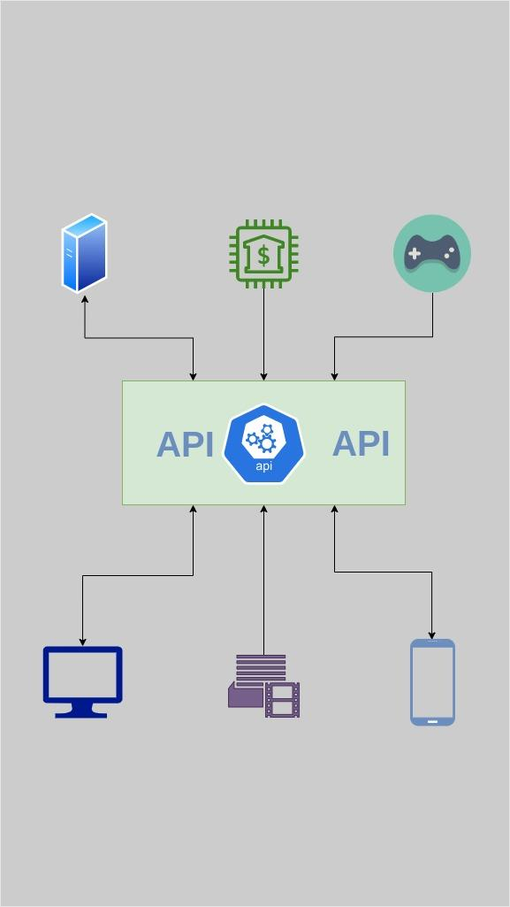
¿Qué es un API?
Es un protocolo de comunicación entre aplicaciones de software.
Conjunto de reglas
Desarrollar e integrar
Intercambio de datos
Comunicación

Slide 5
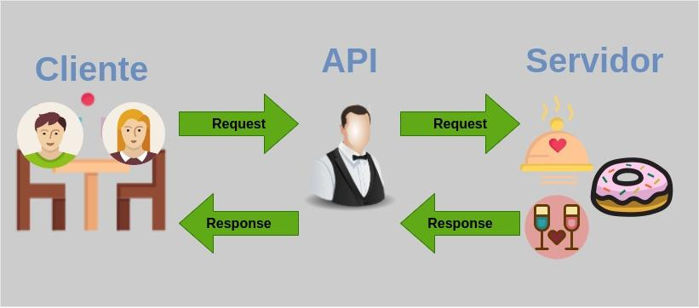
¿Qué es un API?

Slide 6
Características
Independencia de sistema
Uso de protocolos estándar
Peticiones (Request) - Respuestas (Response)
Acceso limitado
Simple de uso

Slide 7
Protocolos de API
Algunos de los más usados son:
RPC: Remote Procedure Call
SOAP: Simple Object Access Protocol
REST: Representational State Transfer

Slide 8
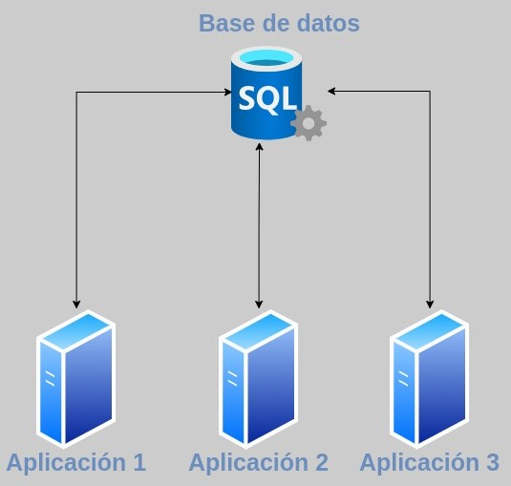
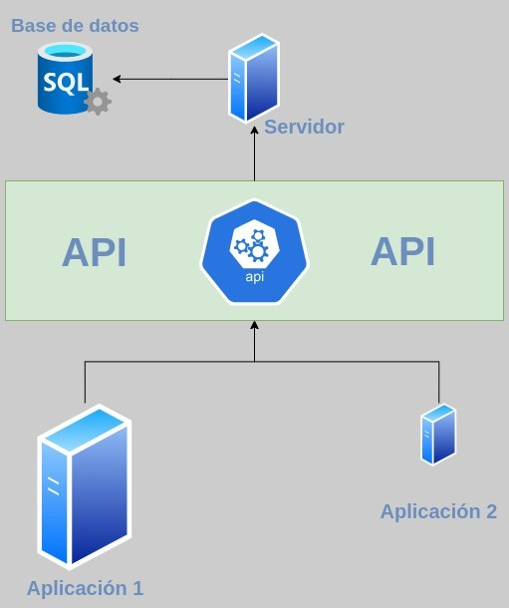
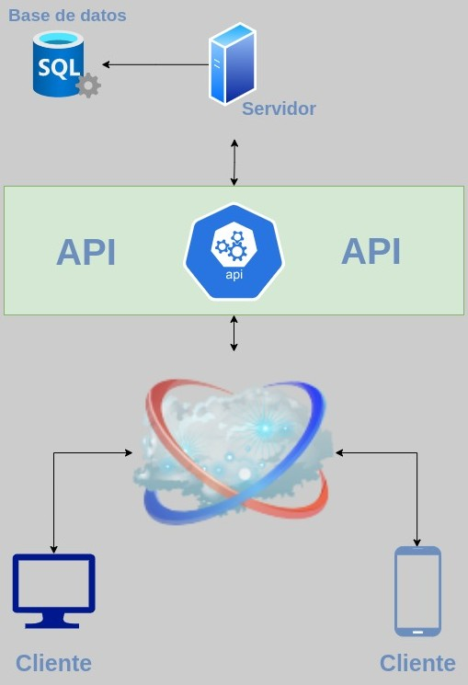
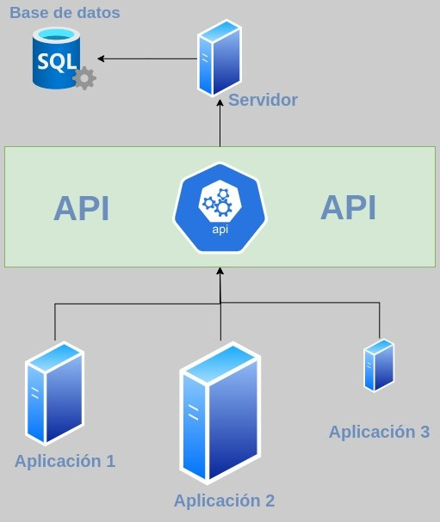
Razones para el uso APIs
￼
Algunas de las principales son:
Seguridad
Modularidad
Independencia del lenguaje
Escalabilidad

Slide 9
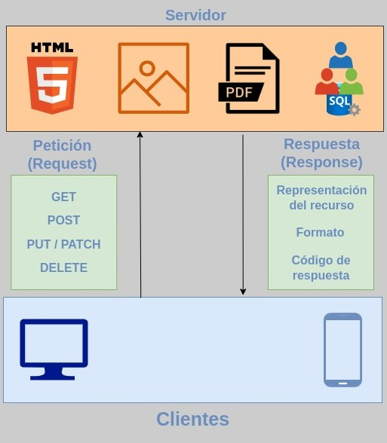
¿Cómo funciona?
Los elementos clave de un REST API son:
Cliente
Servidor
Recurso

Slide 10
REST state (estado representacional)
Los elementos clave de un REST API son:
Las propiedades actuales del recurso
Resultado de una acción del recurso

Slide 11
Estructura de una petición REST
Todas las peticiones tienen las siguientes partes:
Un método HTTP
POST to Create a resource,
GET to Retrieve a resource,
PUT to Update a resource, and
DELETE to Delete a resource.
Un endpoint
Obtener los posts: http://www.miredsocial.com/api/posts
Obtener los comentarios de un post: http://www.miredsocial.com/api/posts/1984/comments
Los headers (cabeceras)
El body (cuerpo)

Slide 12
Estructura de una respuesta REST
Todas las respuestas tienen las siguientes partes:
Una representación del estado actual de un recurso
Ligas o hipervínculos a los recursos
Los códigos de estado de respuesta HTTP
Respuestas informativas (100–199)
Respuestas satisfactorias (200–299)
Redirecciones (300–399)
Errores de los clientes (400–499)
Errores de los servidores (500–599)

Slide 13
Demo: REST API

Slide 14
¡Muchas gracias!
@elmogch

